Slide 1
Мультимедийное пособие для детей старшего дошкольного возраста
Викторина «Любимые сказки»
Notes:
Мальвина: Ребята, мне срочно нужна ваша помощь. Буратино перепутал все страницы в книжках и герои сказок потерялись. Нужно им помочь найти свою сказку, иначе мамы ребятам не смогут прочитать на ночь книжки. Согласны помочь?

Slide 2
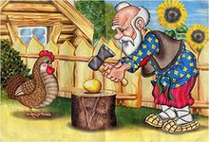
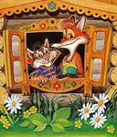
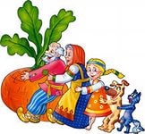
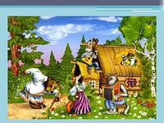
Notes:
Мои первые сказки. Назови их.

Slide 3
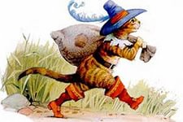
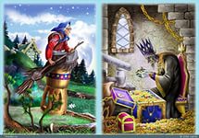
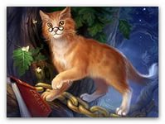
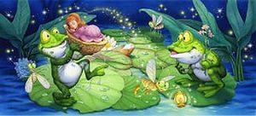
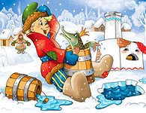
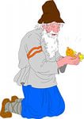
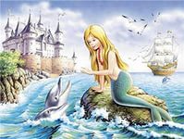
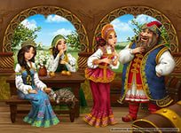
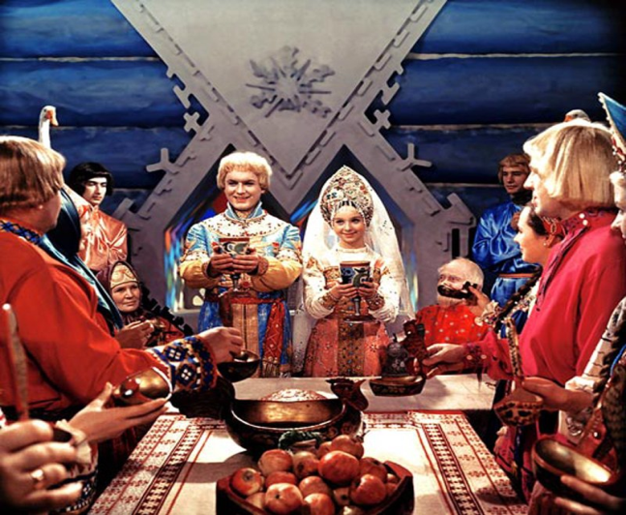
Notes:
Назови сказку и героя.

Slide 4
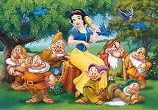
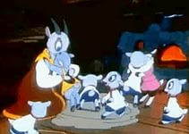
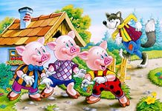
Notes:
Какое спряталось число в названии сказки?

Slide 5
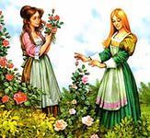
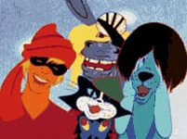
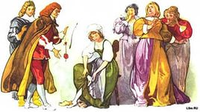
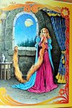
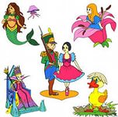
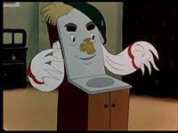
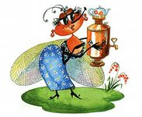
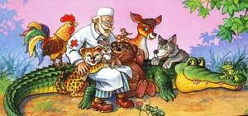
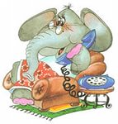
Notes:
Кто написал эти сказки?(Братья Гримм, Г. Андерсен, К. Чуковский)

Slide 6
Красна девица грустна, Ей не нравится весна. Ей на солнышке тяжко, Слезы льет бедняжка.
Notes:
Отгадай загадку.

Slide 7
Красна девица грустна,
Ей не нравится весна.
Ей на солнышке тяжко,
Слезы льет, бедняжка.
Notes:
Правильно. Снегурочка.

Slide 8
Летела стрела и попала в болото, И в этом болоте поймал ее кто-то. Кто, распростившись с зеленою кожей, Сделался милой, красивой, пригожей.
Notes:
Отгадайте другую загадку.

Slide 9
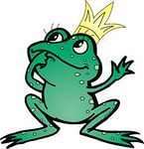
Летела стрела и попала в болото,
И в этом болоте поймал ее кто-то.
Кто, распростившись с зеленою кожей,
Сделался милой, красивой, пригожей?
Notes:
Правильно. Царевна- лягушка.

Slide 10
Notes:
Кто автор? (Б. Заходер)

Slide 11
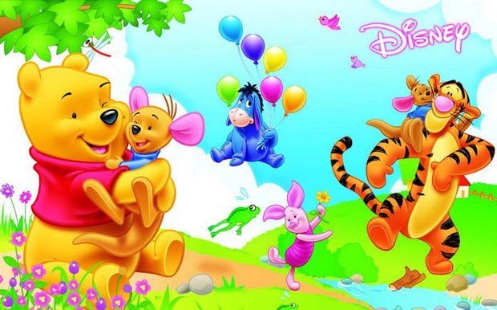
Молодцы!
Notes:
Спасибо за внимание!

